Slide 1
HERZLICH WILLKOMMEN
zur
Mitgliederversammlung des TC WB Rimpar
Tennisabteilung des ASV Rimpar e.V.
am
12. Januar 2025

Slide 2
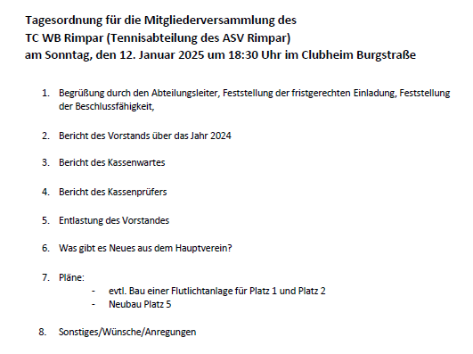

Slide 3
Bericht des Vorstands

Slide 4
Anlage
Mannschaften
Training
Turniere und Meisterschaften
Welche Projekte planen wir für die kommenden Jahre?

Slide 5
Was haben wir mal wieder auf der Anlage gemacht ☺?

Slide 6
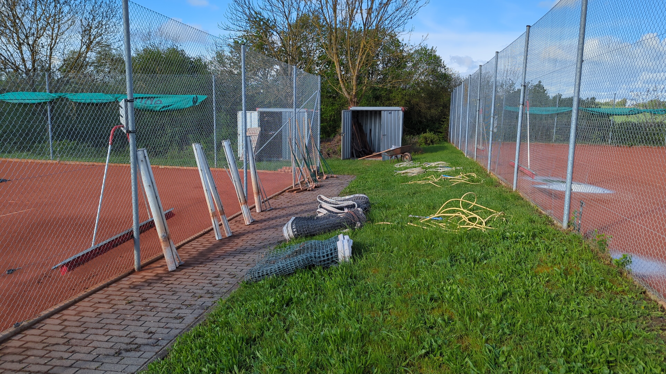
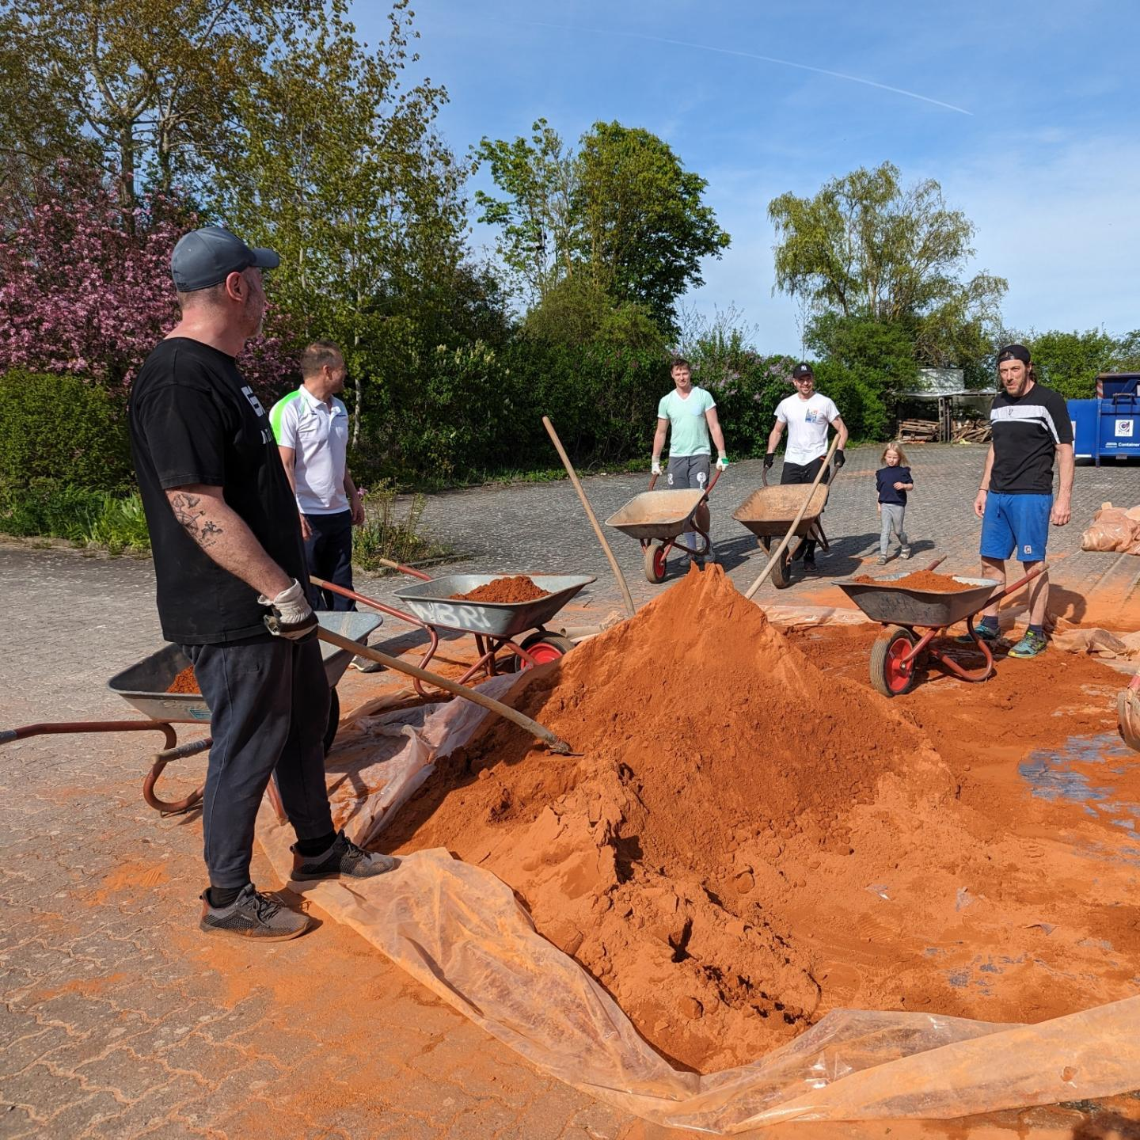
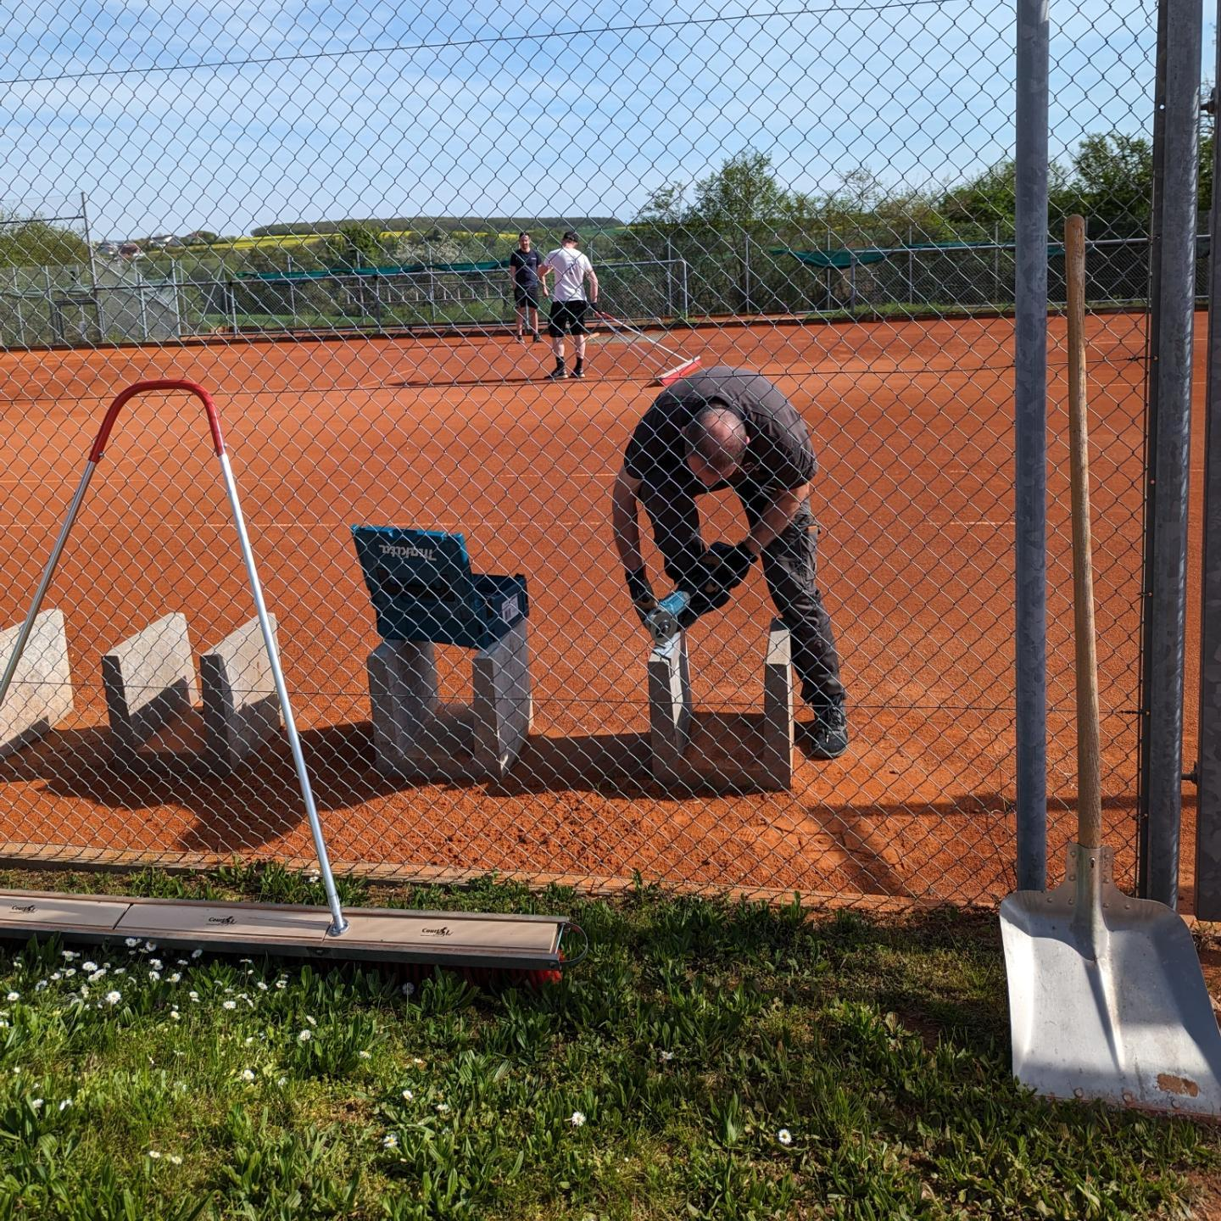
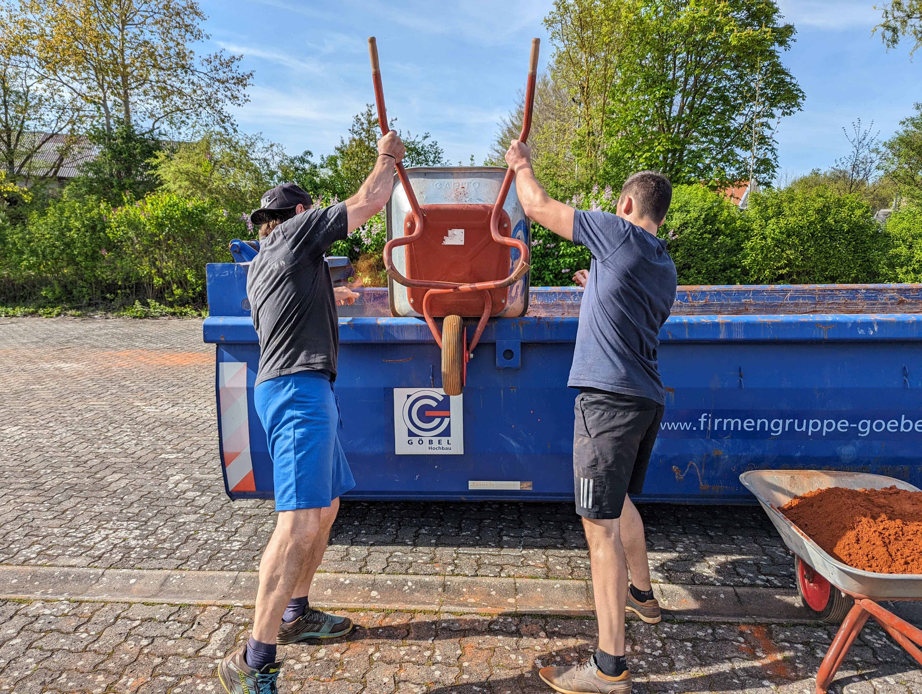
Platzaktion 2024

Slide 7
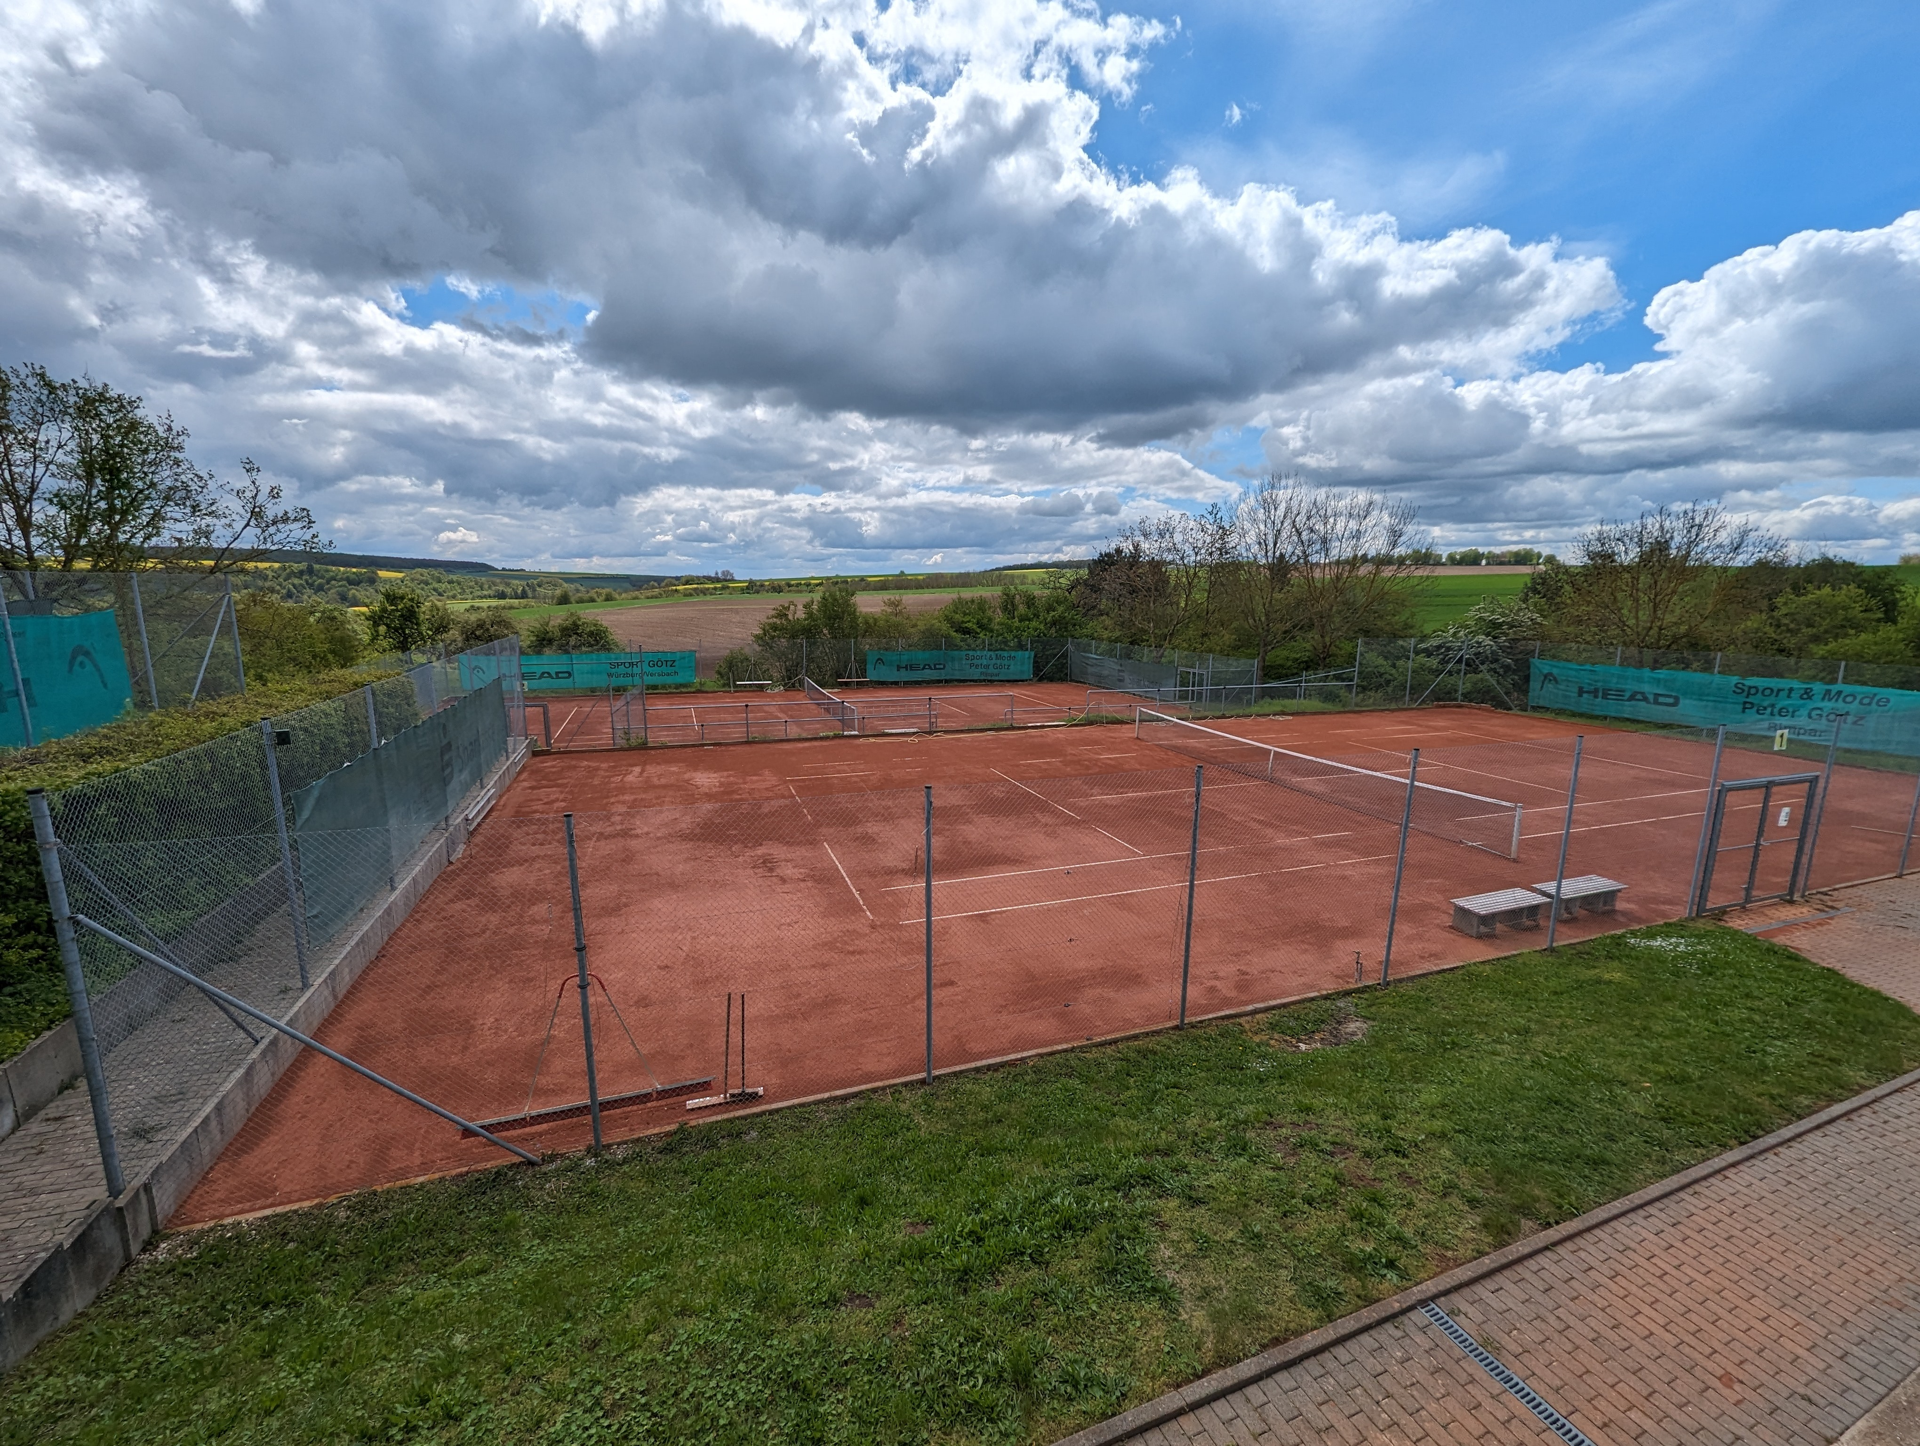
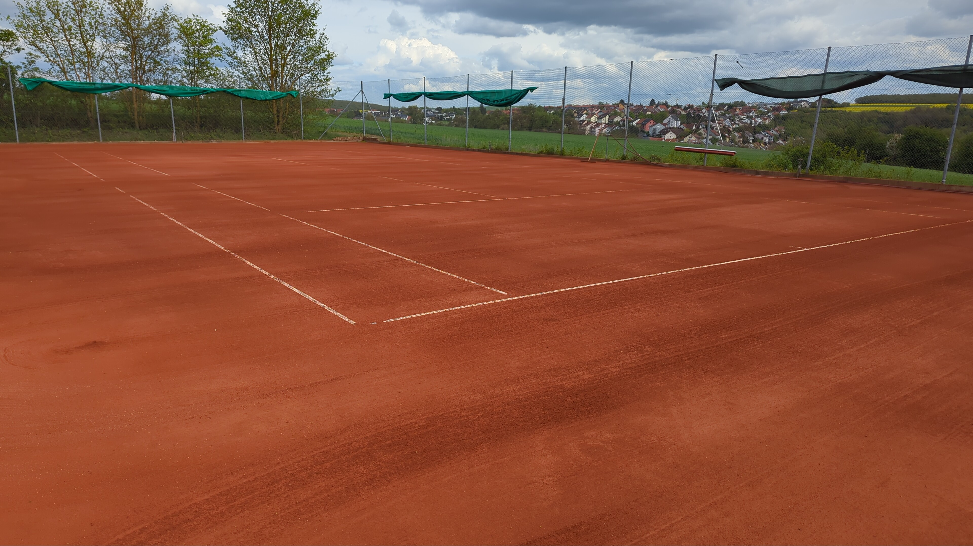
Aber die Mühe und Arbeit hat sich wieder gelohnt – super Plätze (auch mal wieder DANK LUKAS!!!)

Slide 8
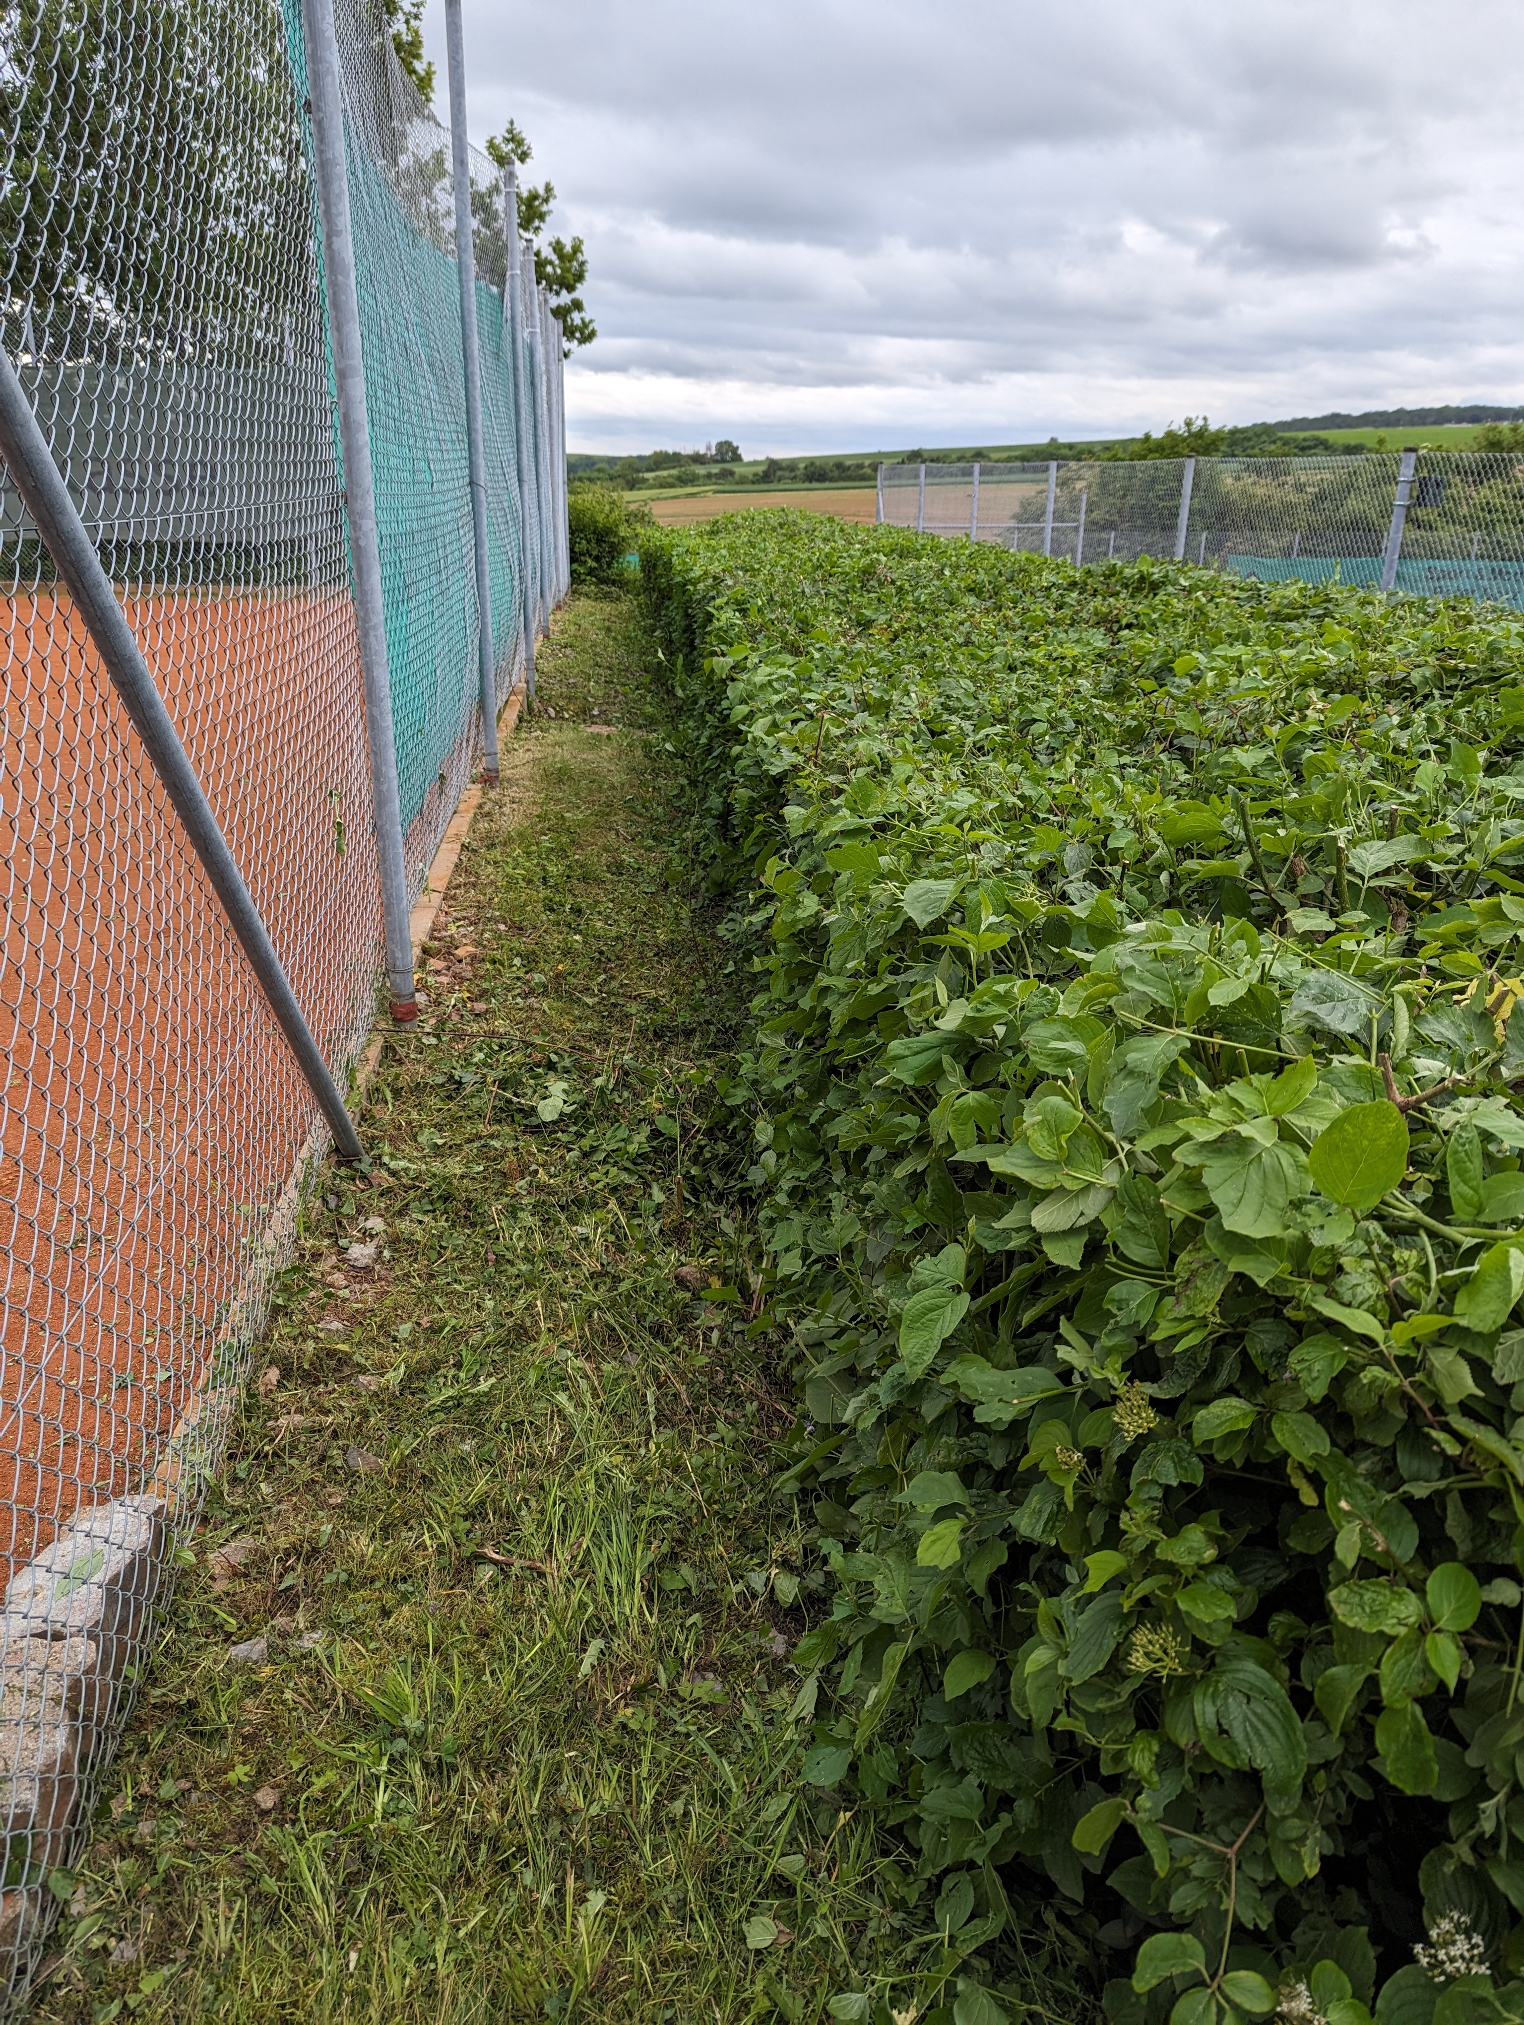
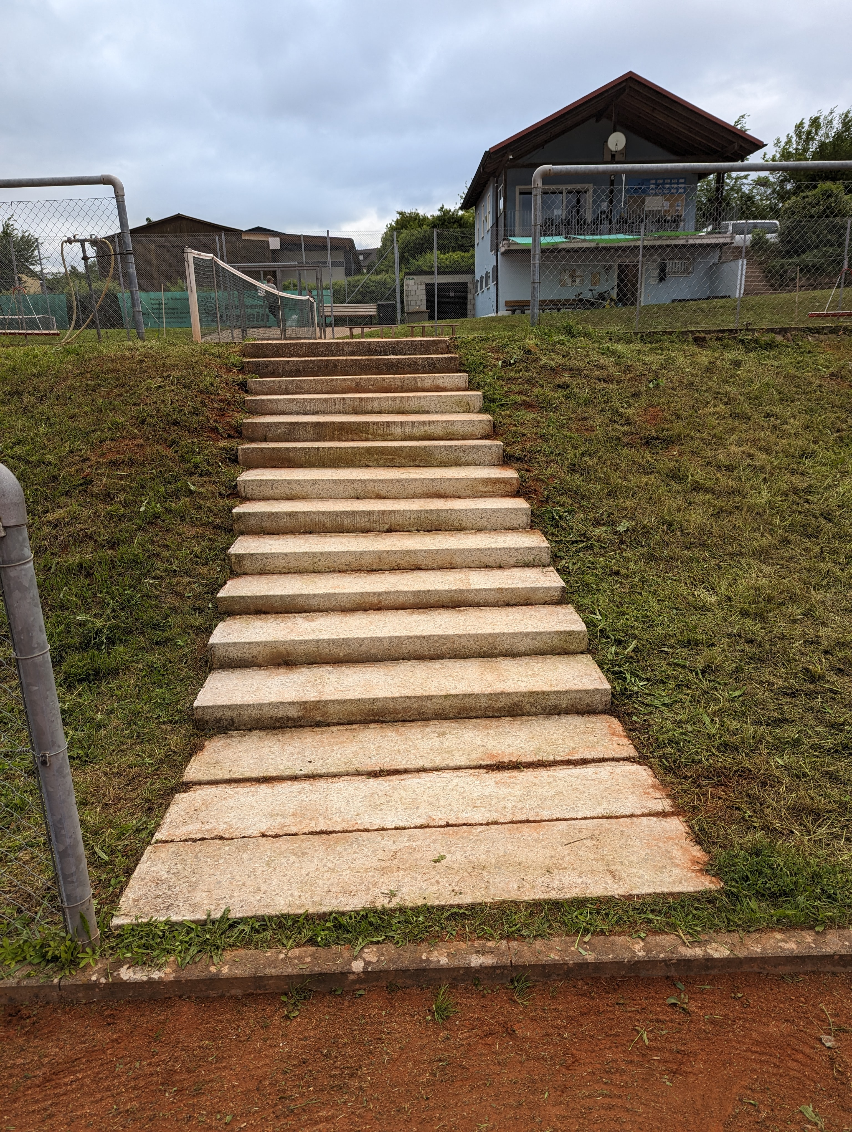
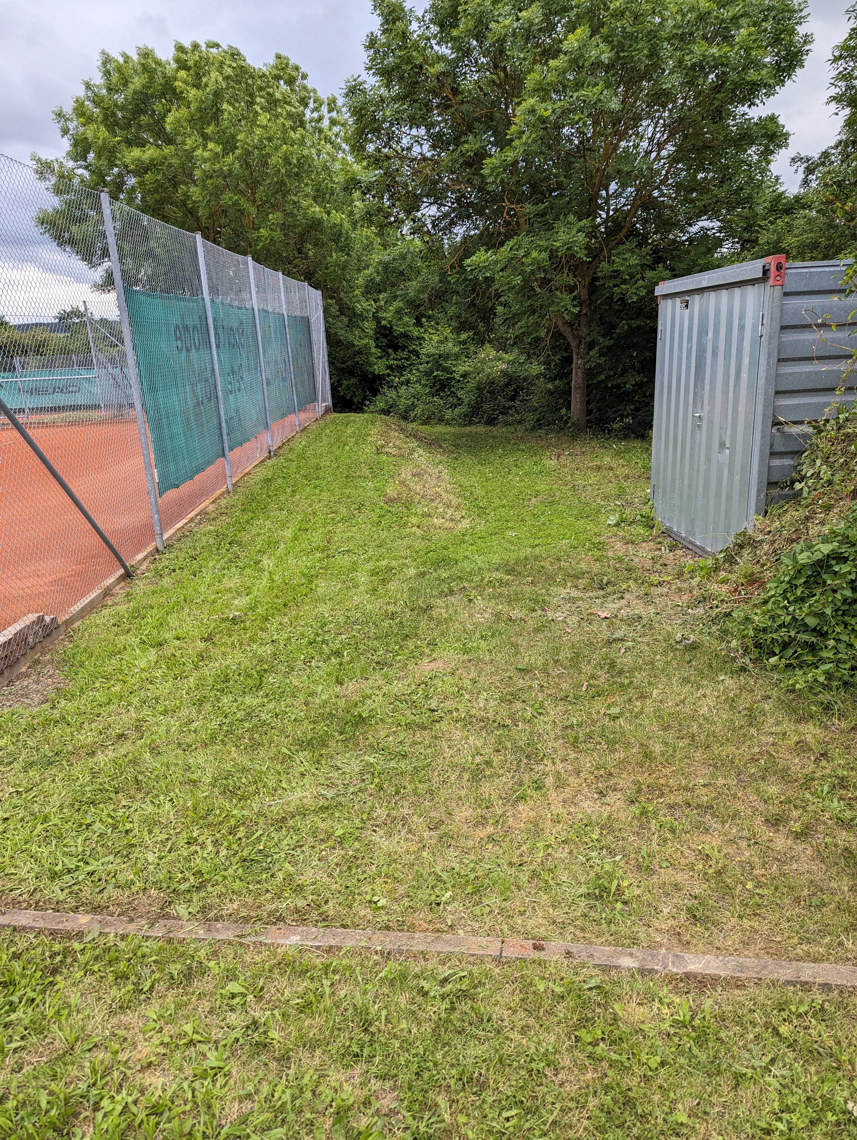
Gartenaktion Mai 2024 – die Natur wollte schon wieder die Anlage überwuchern….
Unglaublich viele Helfer:innen waren vor Ort
Sooooo viele Motorsensenbesitzer:innen ☺
Nochmal sorry an die Herren 60 ☺

Slide 9
Gartenaktion Mai 2024 – die Natur wollte schon wieder die Anlage überwuchern….
Unglaublich viele Helfer:innen waren vor Ort
Sooooo viele Motorsensenbesitzer:innen ☺
Nochmal sorry an die Herren 60 ☺

Slide 10
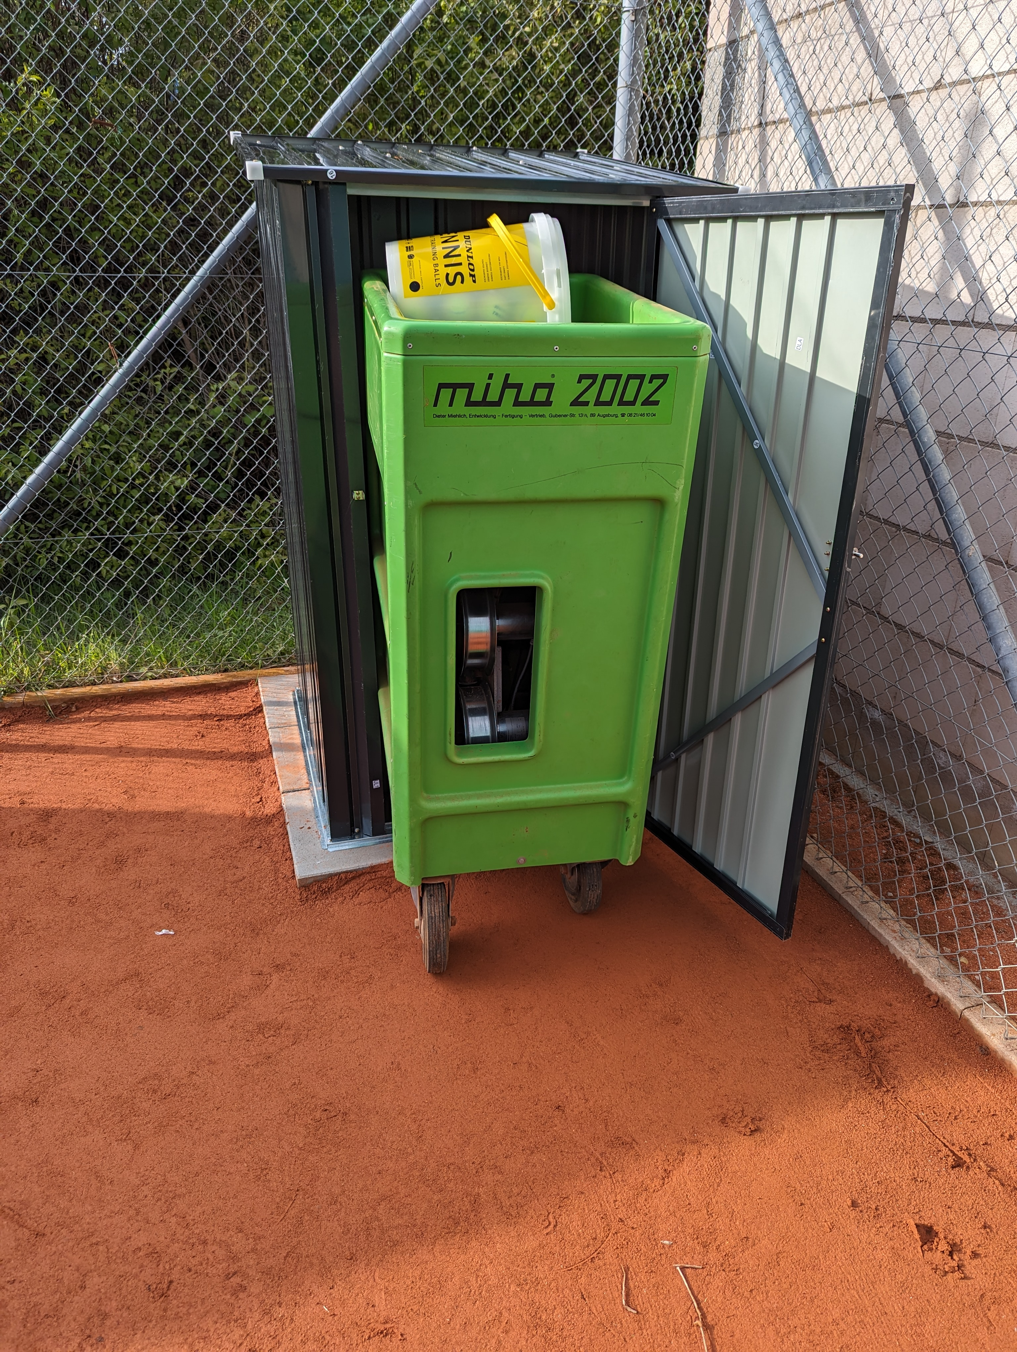
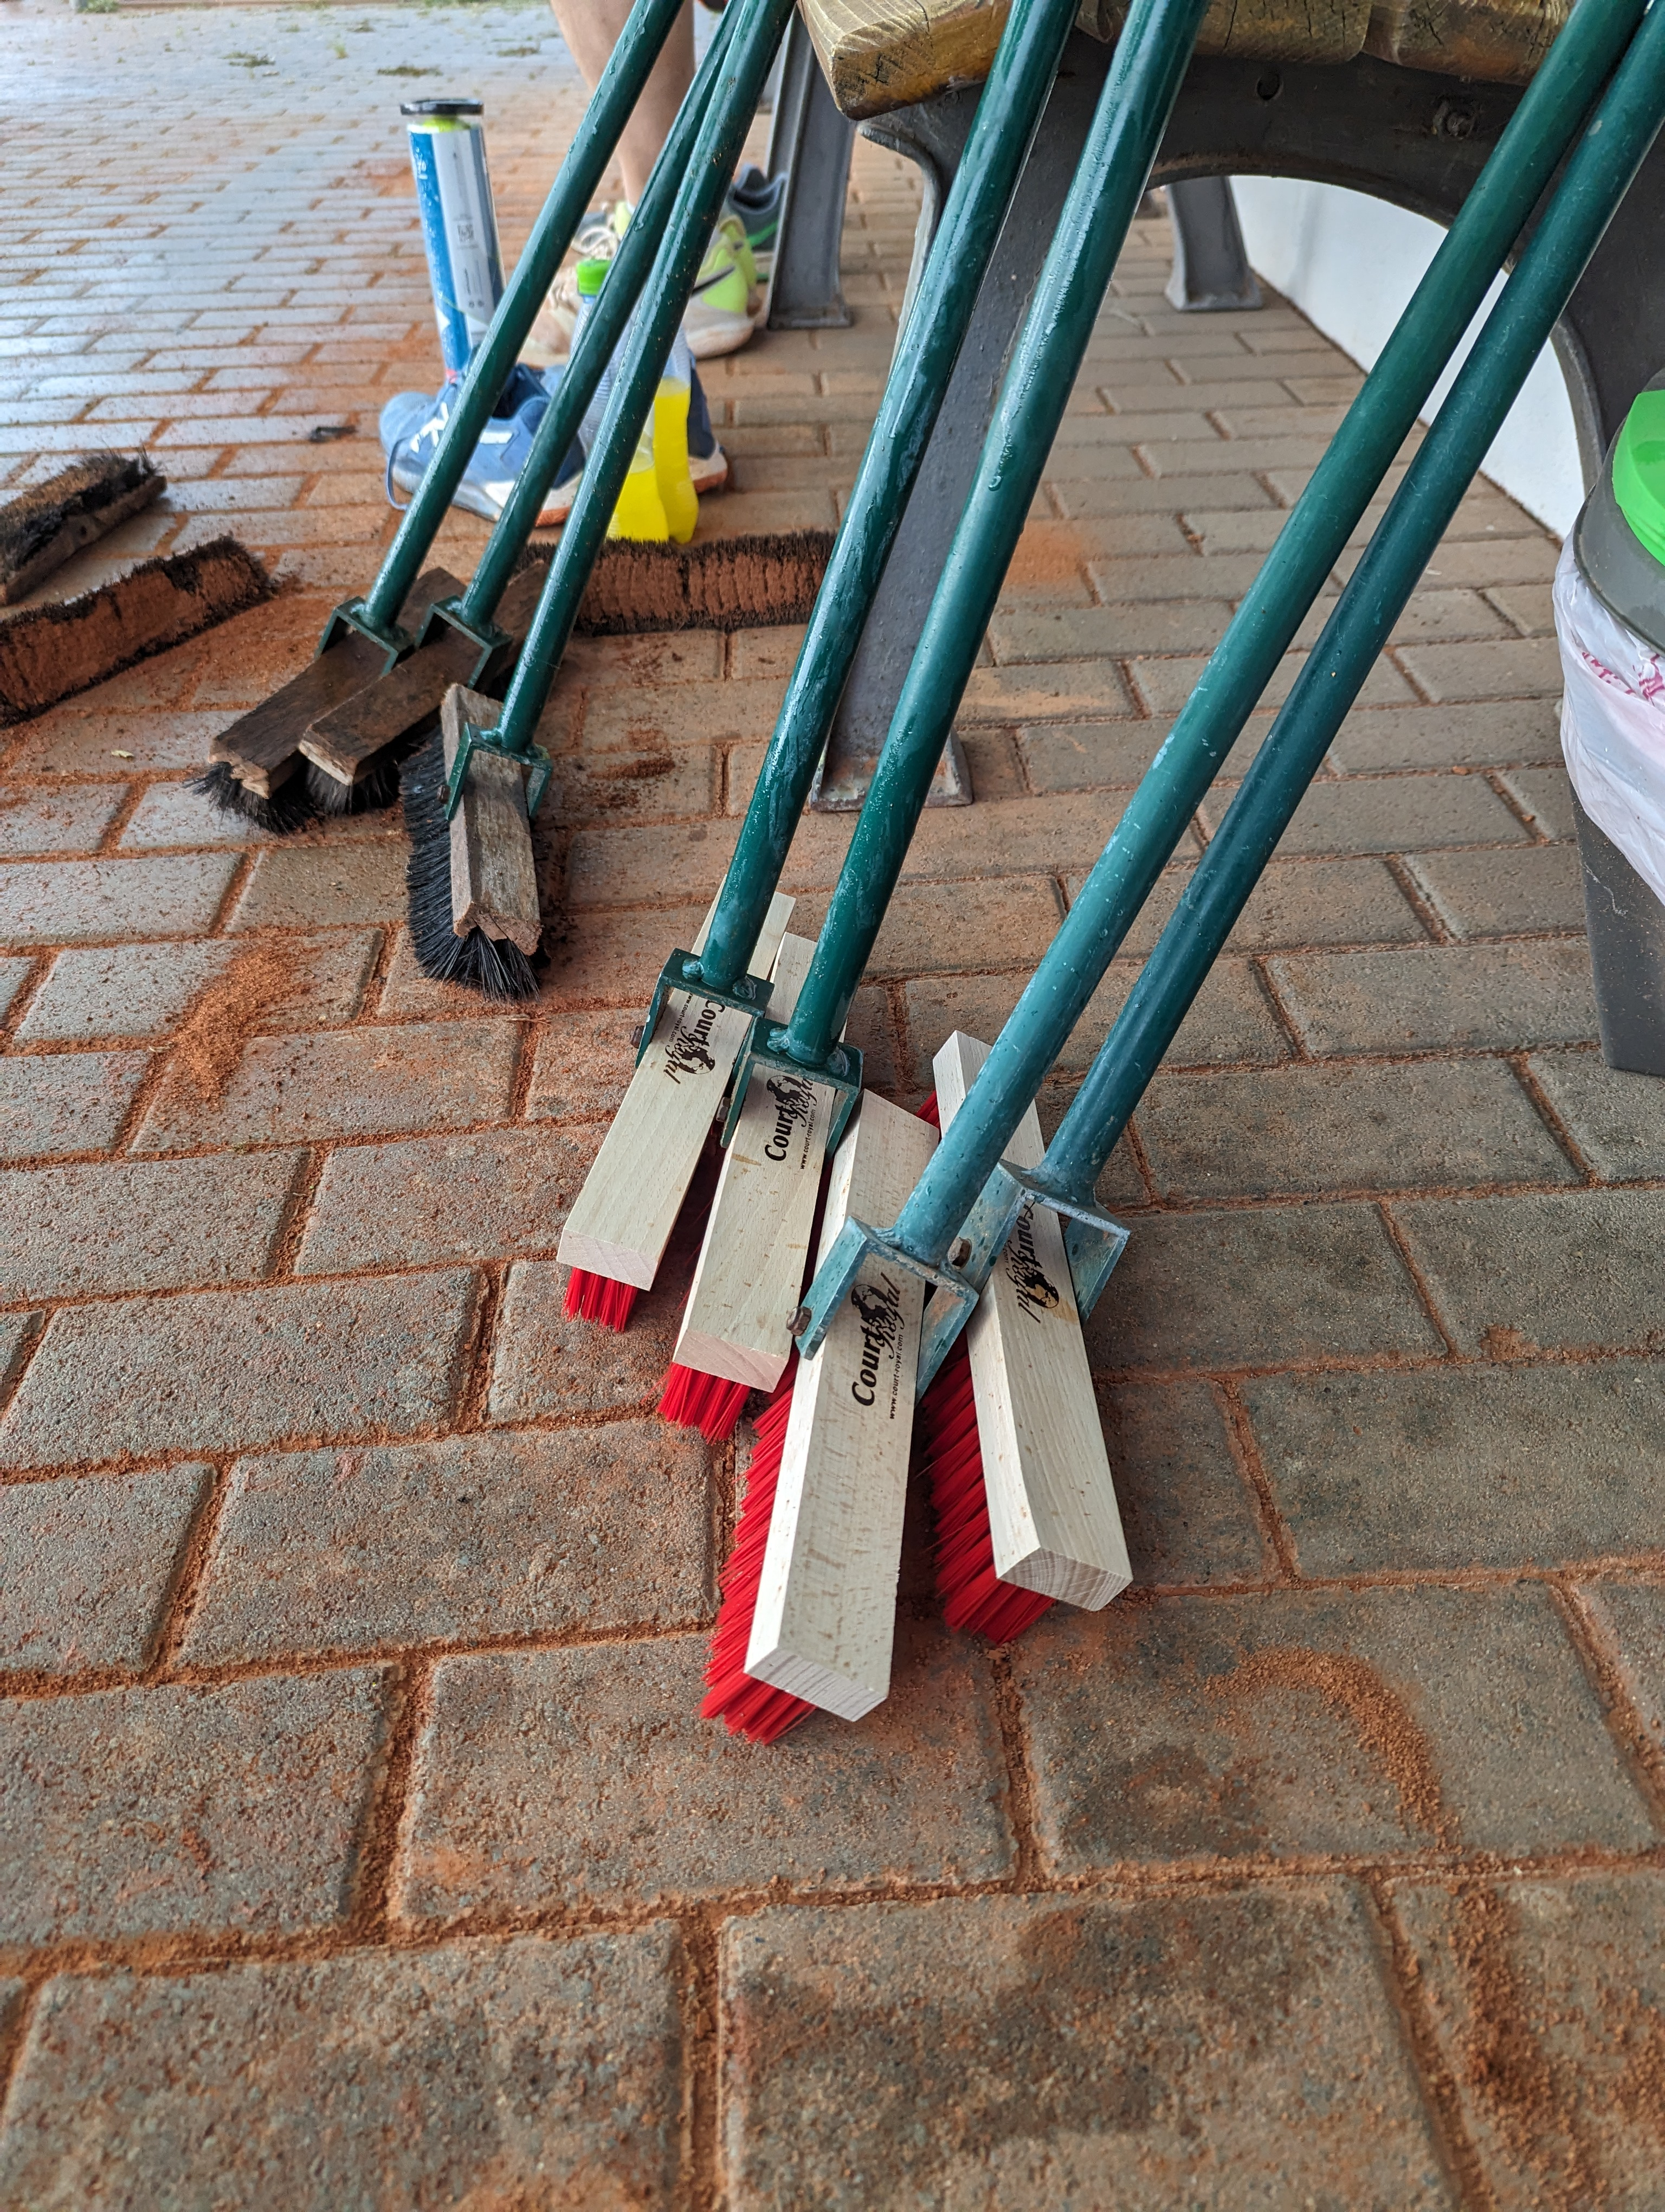
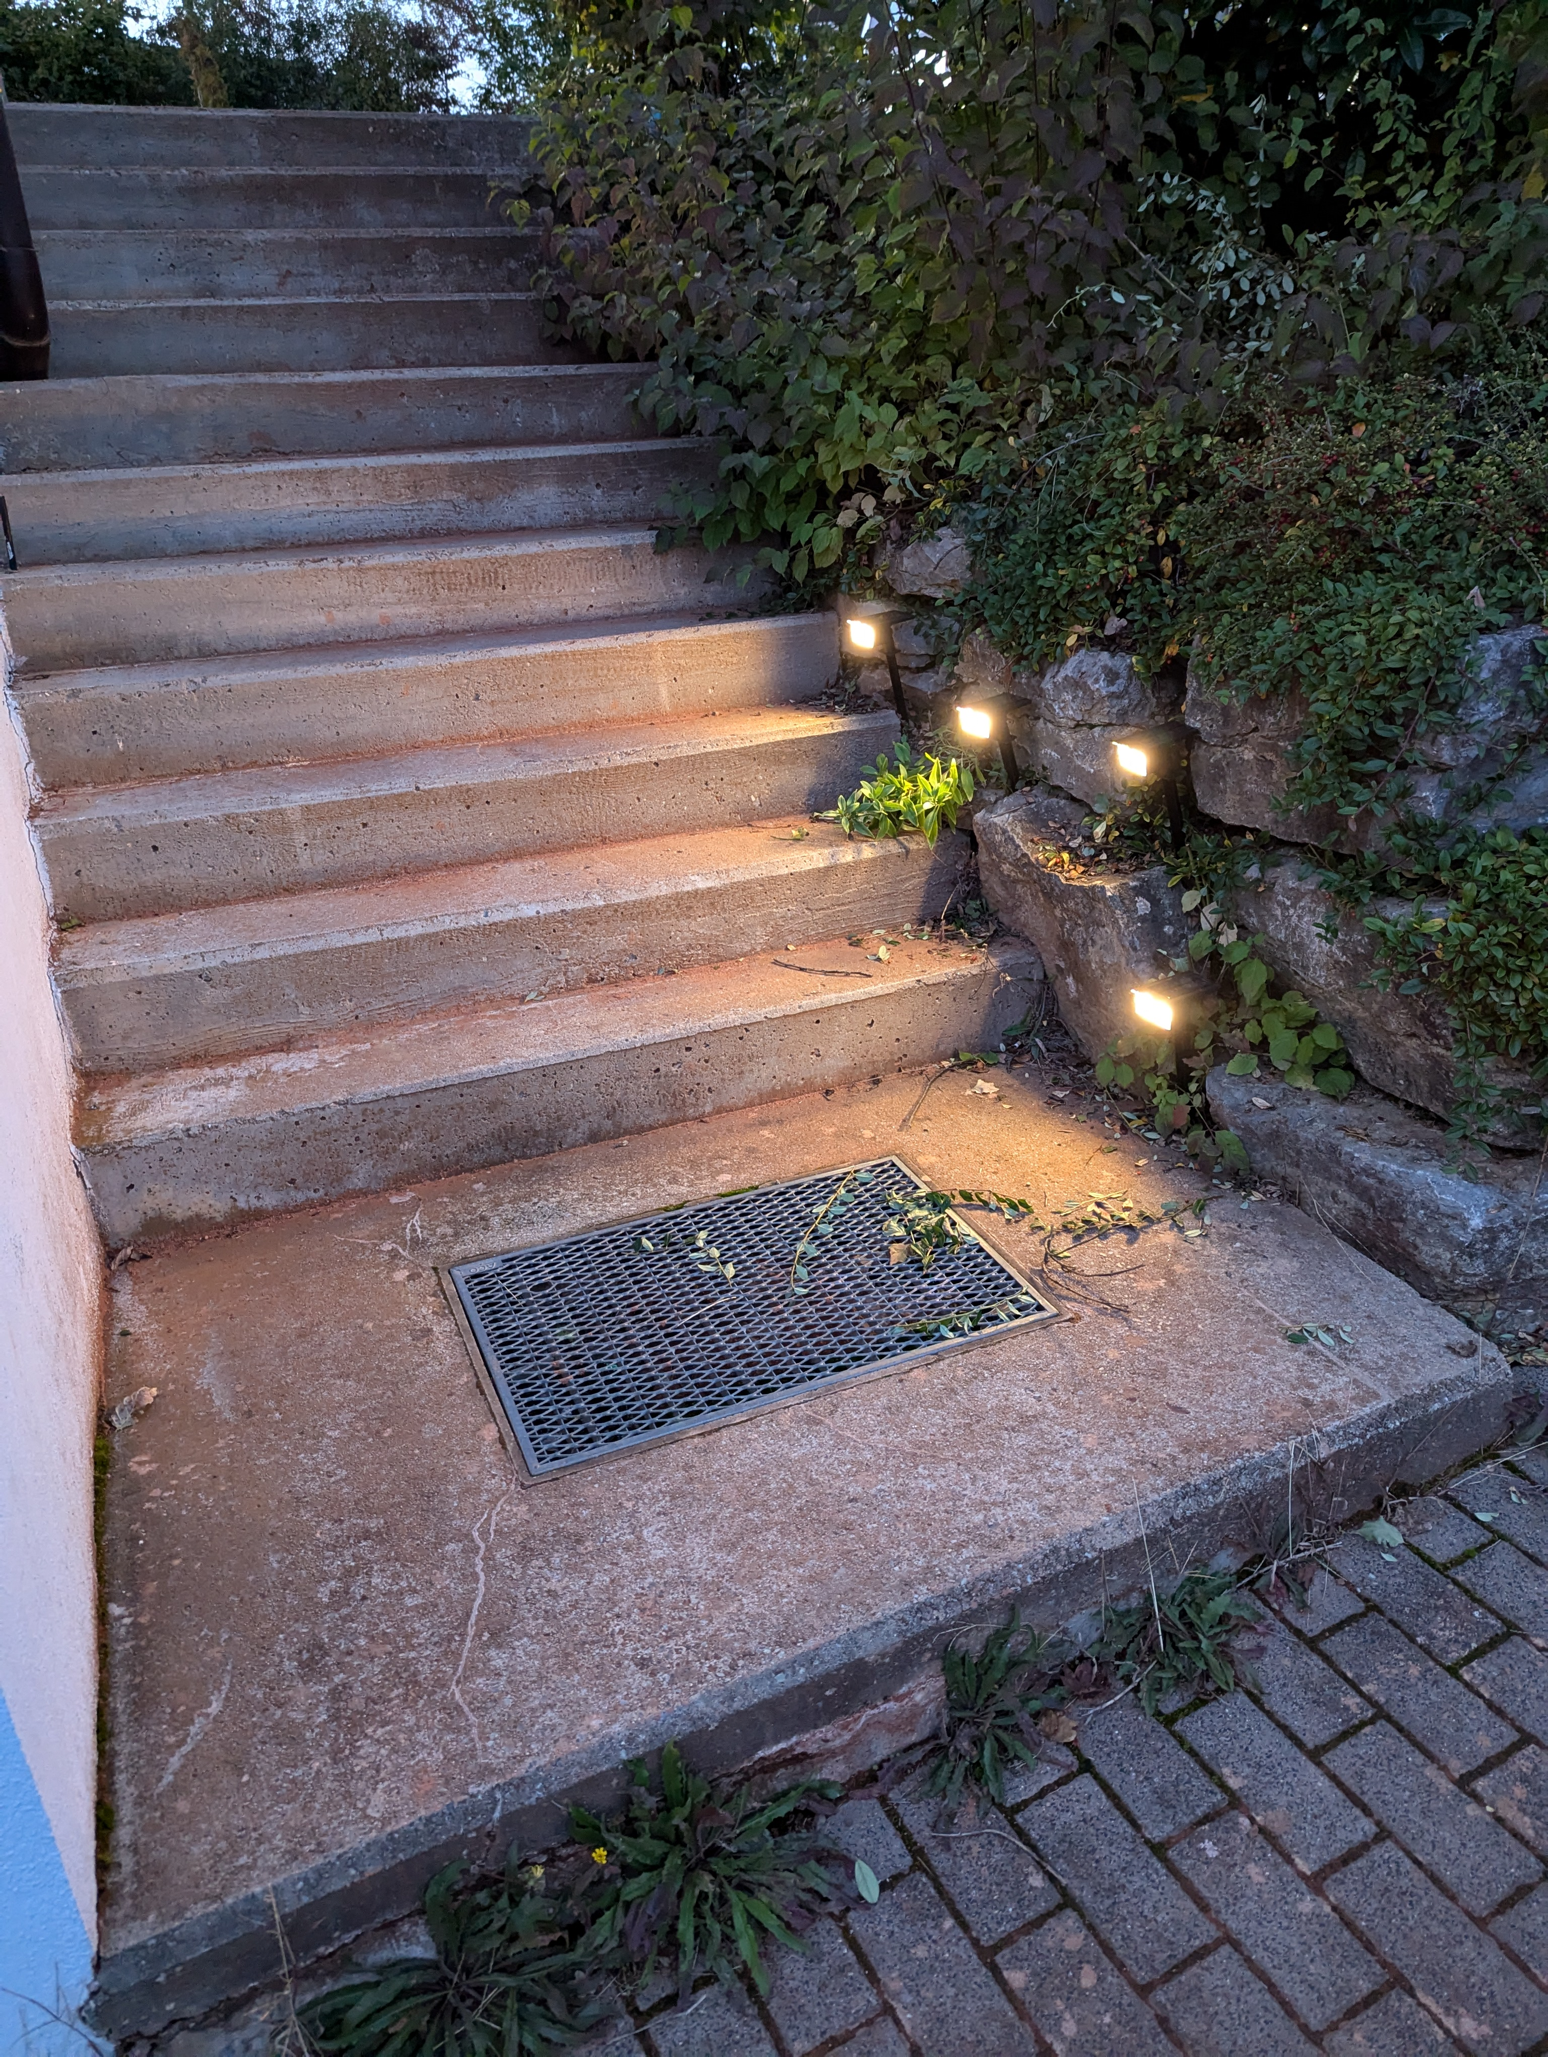
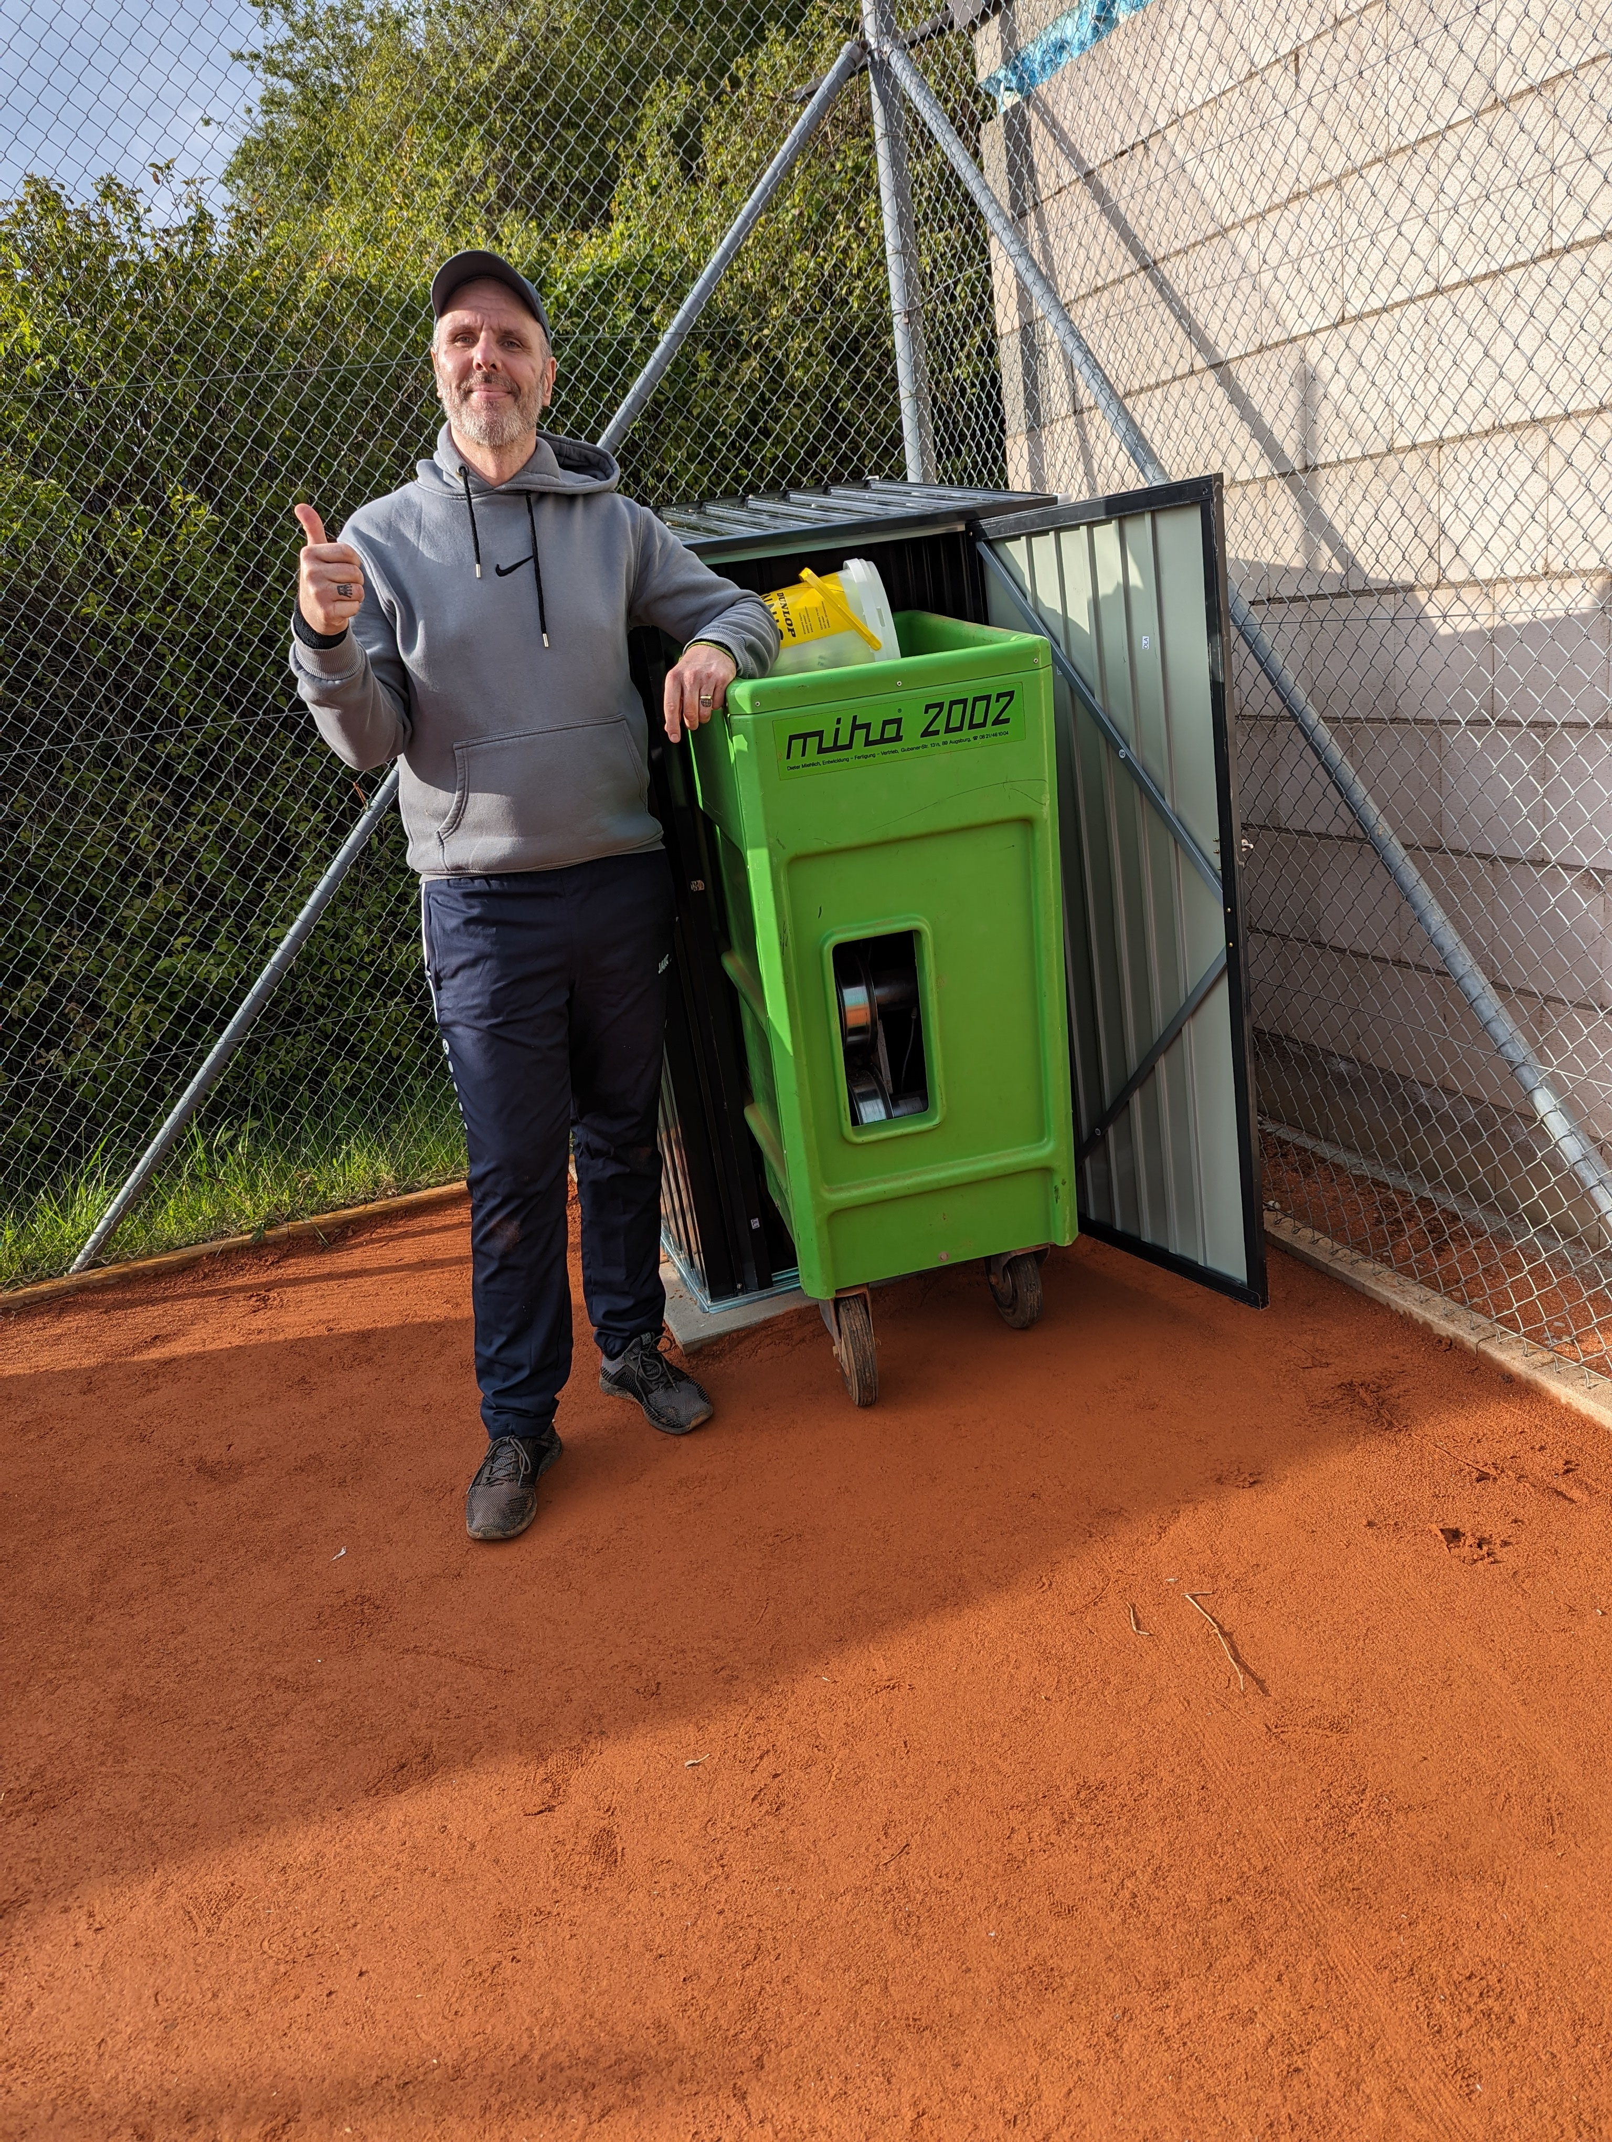
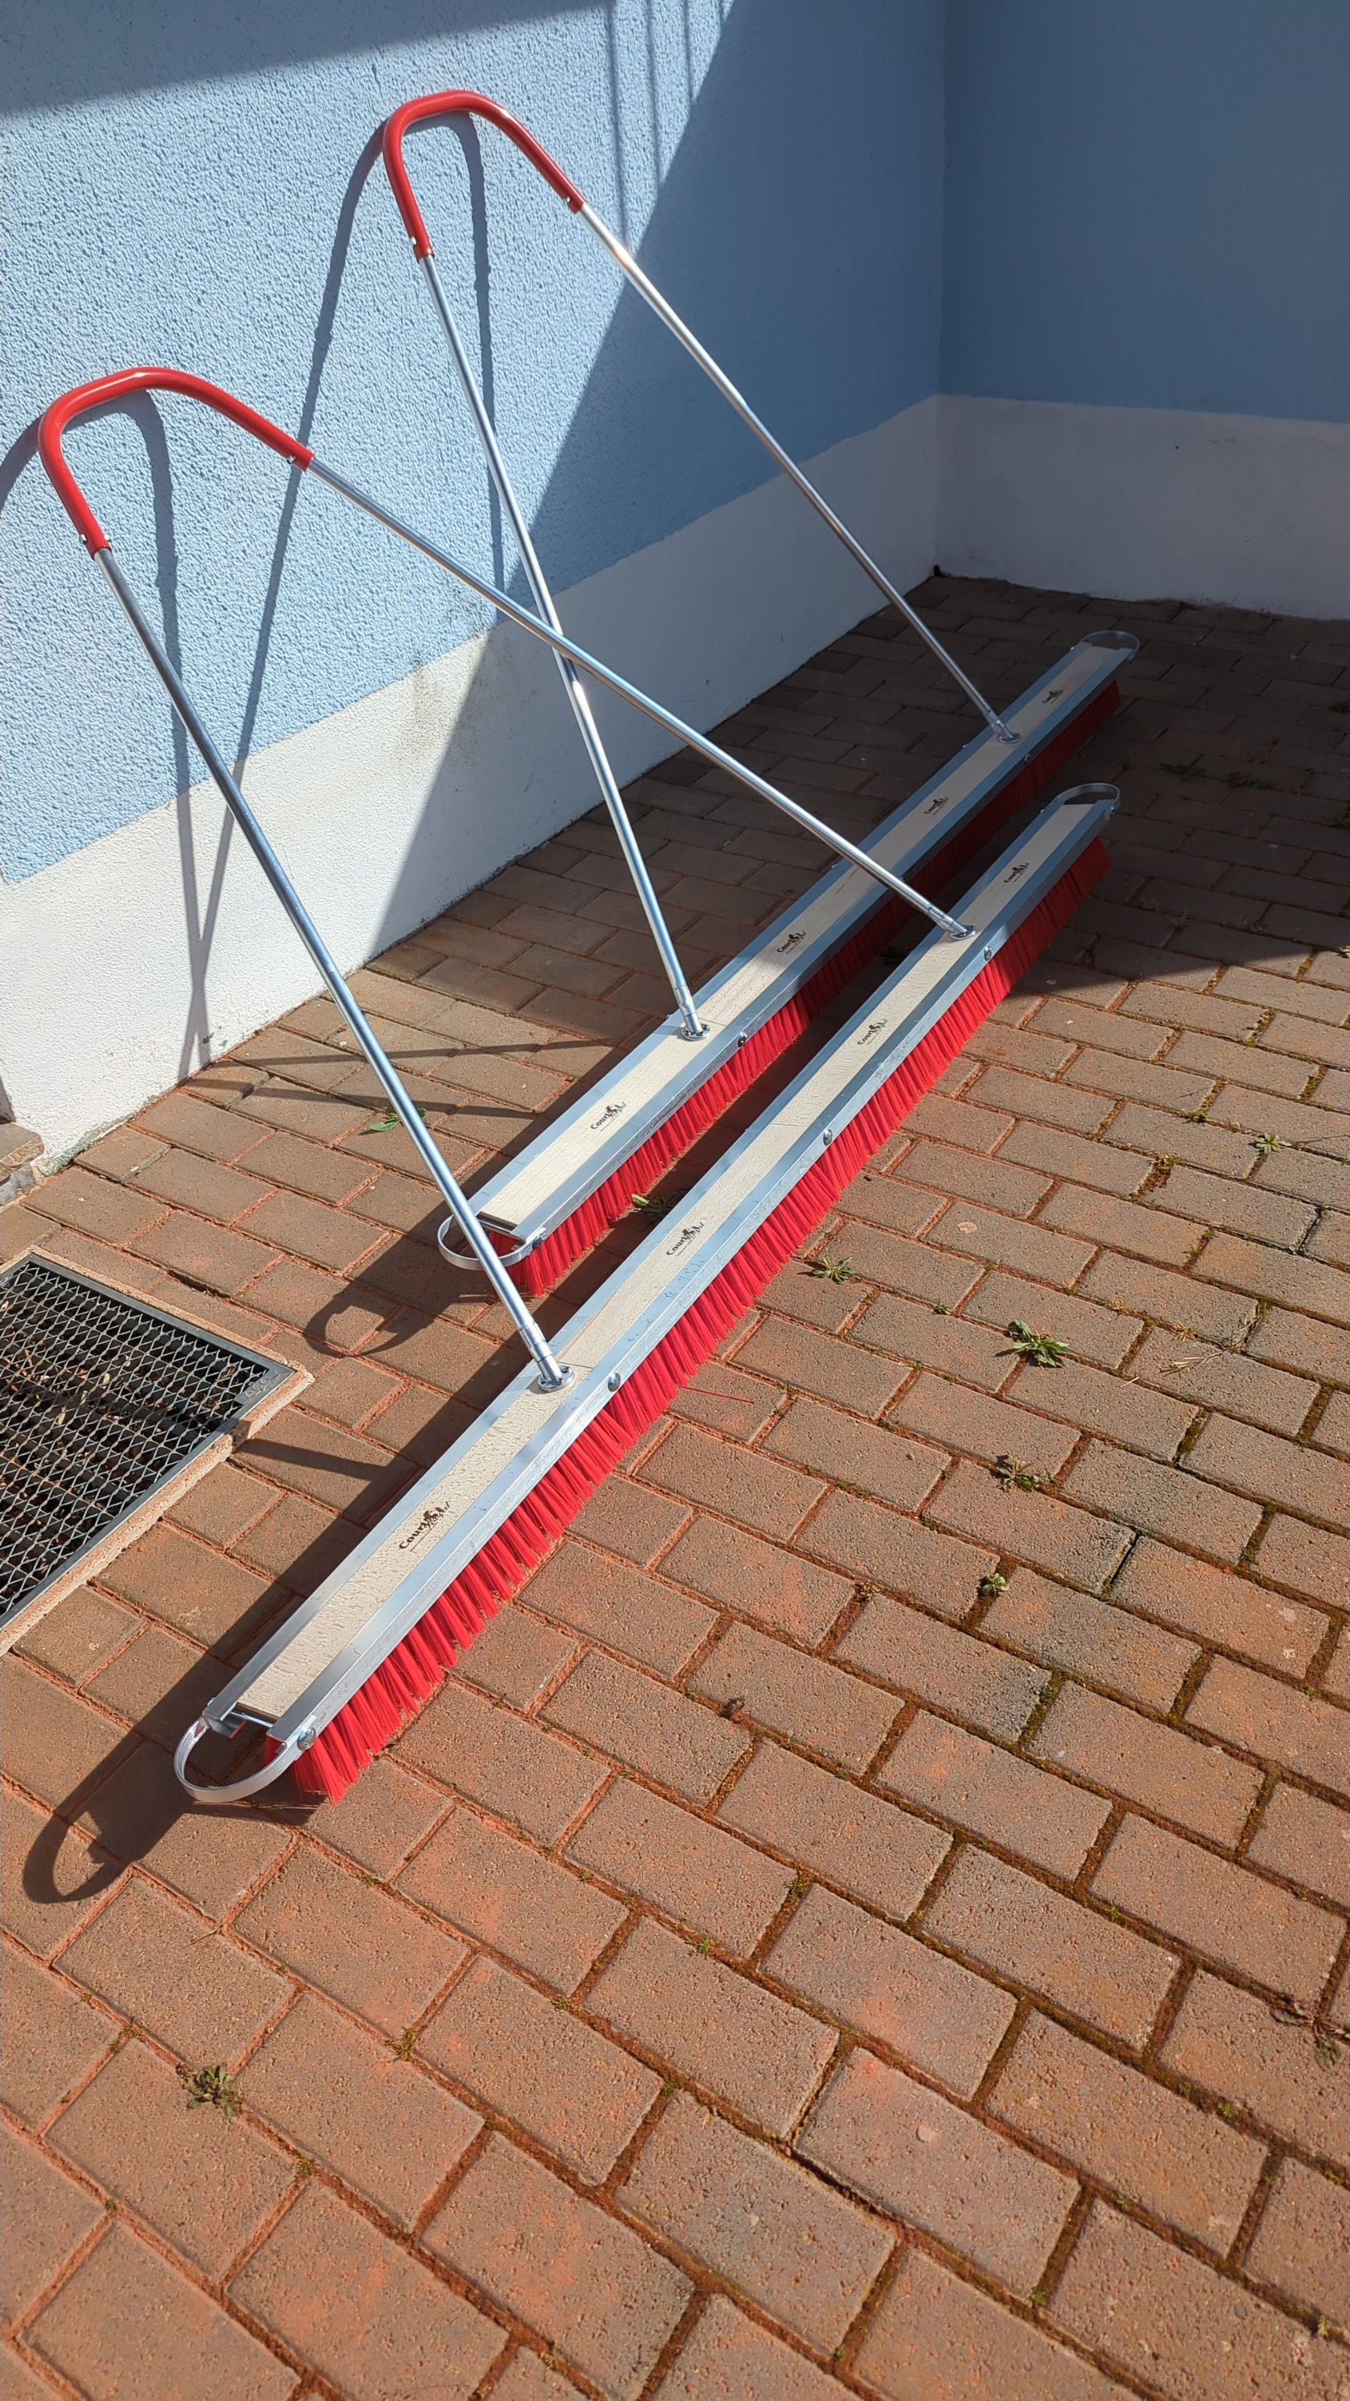
Neues Zuhause für die Ballmaschine auf Platz 4
Danke an Christian und Dennis ☺
Neue Besen kehren gut ☺
Mehr Licht, mehr Sicherheit ☺

Slide 11
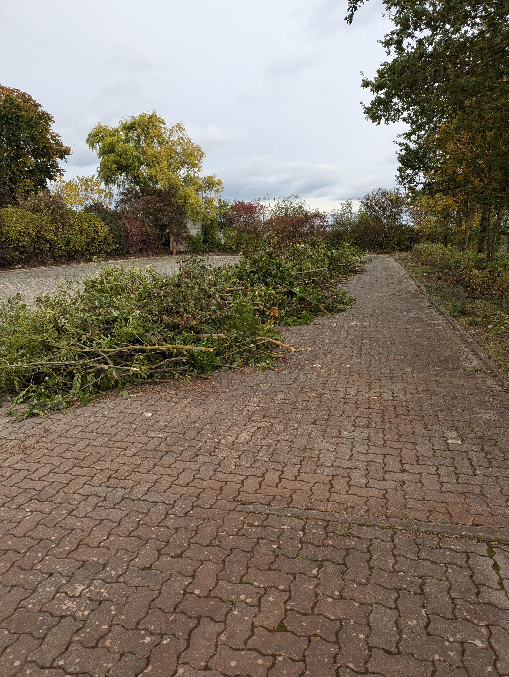
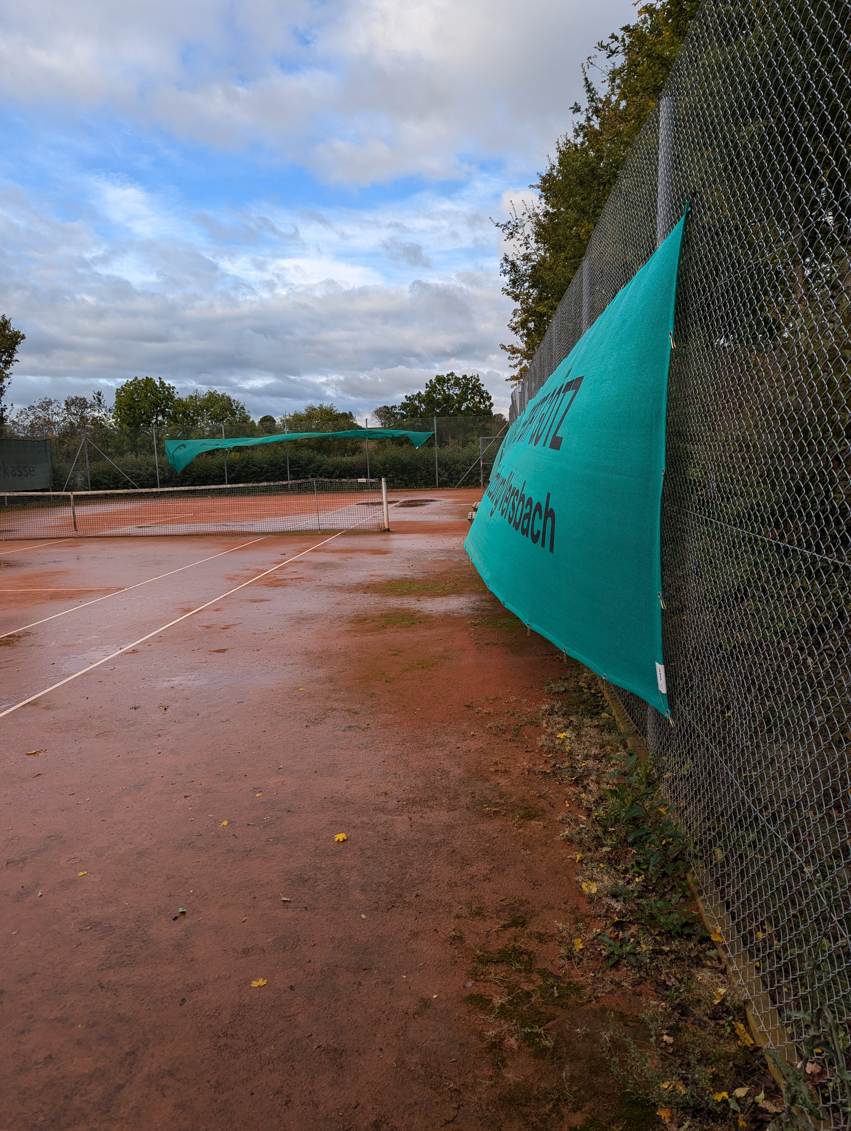
Auch im Herbst haben viele Helfer:innen angepackt und die Anlage winterfest gemacht!
Zusätzlich wieder Salzaktion…. Aber leider keine Fotos der Teilnehmer:innen ☺

